Slide 1

Spring Bean配置元信息
王坤坤∙2021-7-16

Slide 2
上期回顾
什么是Bean的生命周期？
  Bean的生命周期就是在Spring IoC容器中创建一个Bean时，在它的不同阶段可以出发不同的回调方法。
Bean生命周期都有哪些阶段？
  实例化、属性填充、初始化和销毁
和Bean生命周期相关的核心API有哪些，它们都提供了哪些接口？
  BeanPostProcessor
  InstantiationAwareBeanPostProcessor
  DestructionAwareBeanPostProcessor

Slide 3
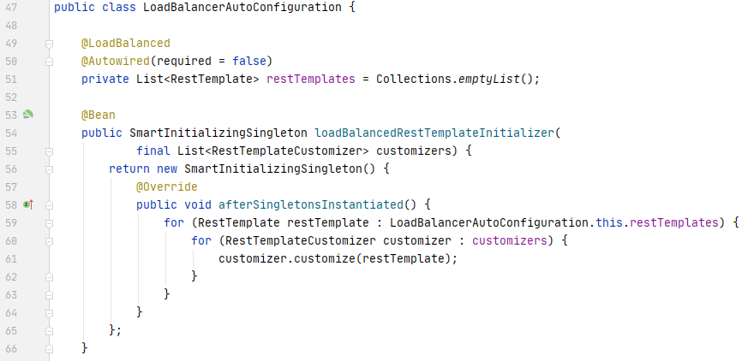
SmartInitializingSingleton#afterSingletonsInstantiated
Ribbon中对RestTemplate的负载均衡的支持使用到了这个接口。
Ribbon会在SmartInitializingSingleton回调方法afterSingletonsInstantiated中，实现对所有标注了@LoadBalanced的RestTemplate添加一个拦截器用来实现负载均衡。

Slide 4
Bean的配置元信息
核心接口：
  org.springframework.beans.factory.config.BeanDefinition
主要包含的属性有：
  Bean的class名称
  Bean行为描述：作用域、是否延迟、自动绑定的模式、是否主要的Bean、初始化方法、销毁方法、
  Bean的属性配置：MutablePropertyValues
  Bean所依赖的其他Bean

Slide 5
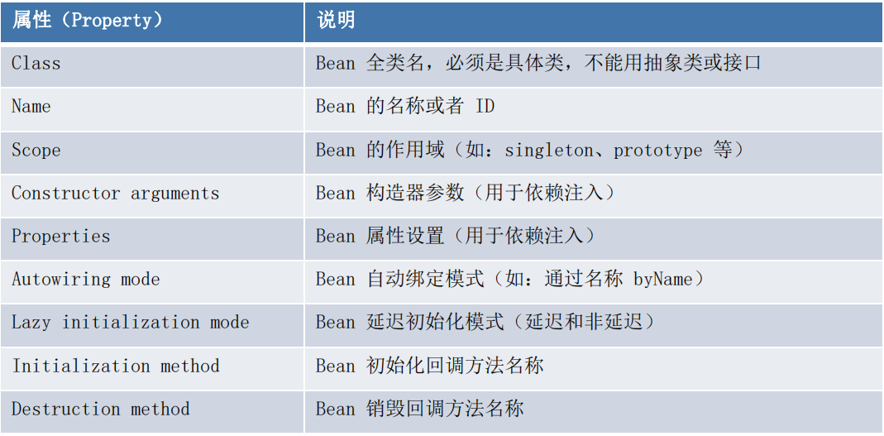
Bean的配置元信息

Slide 6
BeanDefinition的实现类
在Spring中提供的BeanDefinition的实现方式有三种
  GenericBeanDefinition：通用型的BeanDefinition，是默认的BeanDefinition实现方式，除了标准实现外，还提供了parentName属性，可以配置Parent BeanDefinition。在xml中声明的Bean都会被解析成GenericBeanDefinition。
  RootBeanDeinition：没有parent的BeanDefinition或者合并后的BeanDefinition。
  AnnotatedBeanDefinition：注解标注的BeanDefinition，它的三个实现类分别是：
  AnnotatedGenericBeanDefinition：基于注解的方式读取BeanDefinition
  ConfigurationClassBeanDefinition：基于configclass的方式读取BeanDefinition
  ScannedGenericBeanDefinition：基于包扫描的方式读取BeanDefinition。

Slide 7
BeanDefinition的来源
通过xml资源的方式解析与注册BeanDefinition，比如在注解出现之前我们常用的xml声明bean实例的方式。
通过properties资源解析与注册BeanDefinition
通过API的方式构造出BeanDefinition，然后再注册
通过Java注解的方式进行BeanDefinition的解析与注册

Slide 8
BeanDefinition的注册
核心API：
org.springframework.beans.factory.support.BeanDefinitionRegistry
实现类：
org.springframework.beans.factory.support.DefaultListableBeanFactory
ApplicationContext对BeanDefinitionRegistry的实现也是通过DefaultListableBeanFactory
参考实现org.springframework.context.support.GenericApplicationContext

Slide 9
通过注解BeanDefinition解析与注册
核心API：
  AnnotatedBeanDefinitionReader：通过注解从将class注册为BeanDefinition
  ClassPathBeanDefinitionScanner：从指定的包中扫描类，解析出BeanDefinition并注册
  ComponentScanAnnotationParser：解析@ComponentScan注解
辅助类：
  ConfigurationClassPostProcessor：用来引导ComponentScanAnnotationParser
  AnnotationConfigUtils：注册ConfigurationClassPostProcessor

Slide 10
通过注解BeanDefinition解析与注册
类BeanDefinitionRegistryPostProcessor提供了一个回调方法，这个方法在BeanFactory被创建之后执行，可以实现对BeanDefinition的添加。
方法：AbstractApplicationContext#invokeBeanFactoryPostProcessors

Slide 11
基于注解BeanDefinition解析与注册
只分析基于@ComponentScan注解进行BeanDefinition解析与注册的执行流程

Slide 12
talk is cheap show me the code

